Slide 1
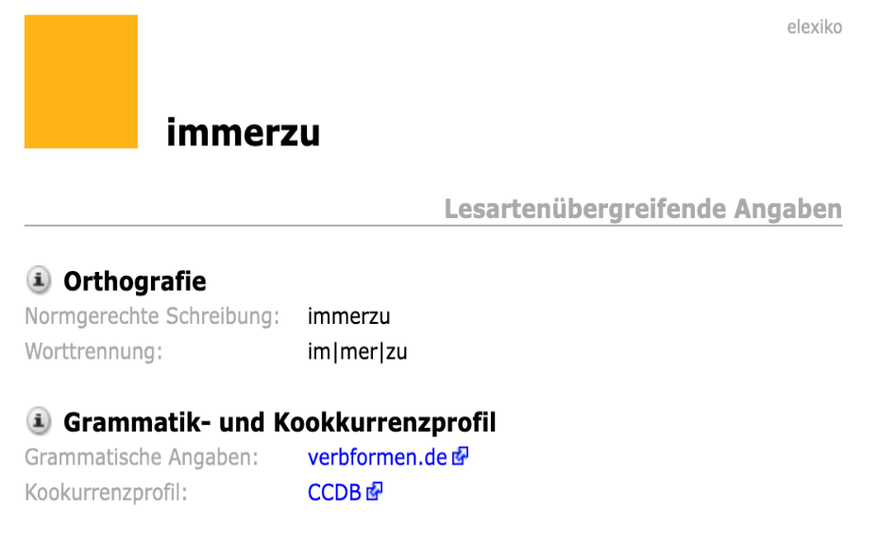
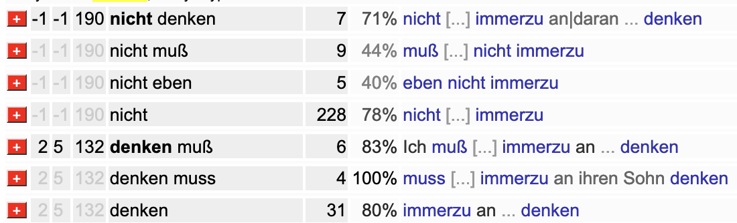
PREPCON ^{temporal}: Artikel: ohne Unterlass

Slide 2
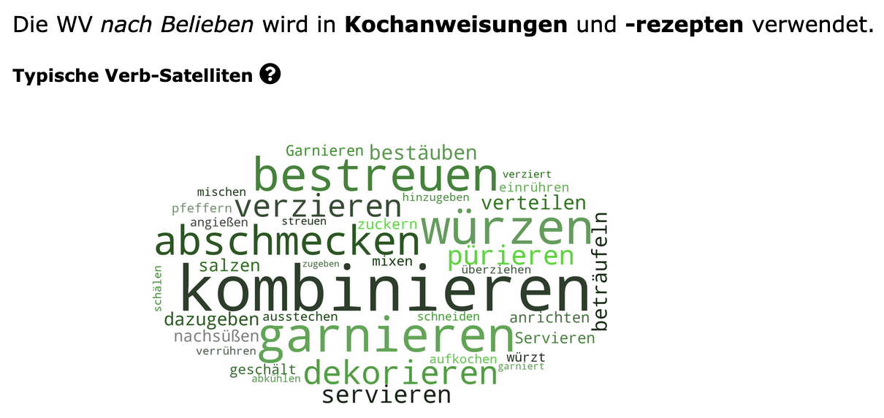
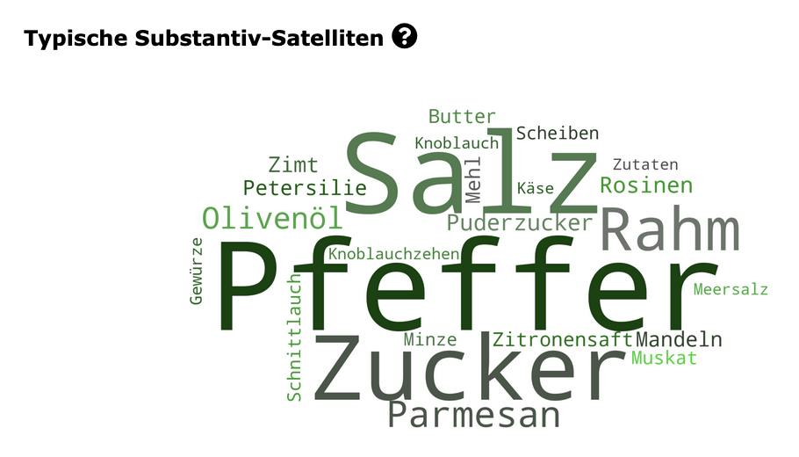
PREPCON ^{kontrastiv} Gebrauchsaspekte: Artikel nach Belieben

Slide 3
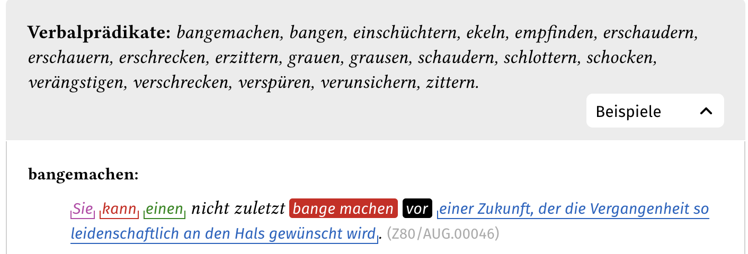
MAP: PRÄDIKATE Artikel FURCHT

Slide 4
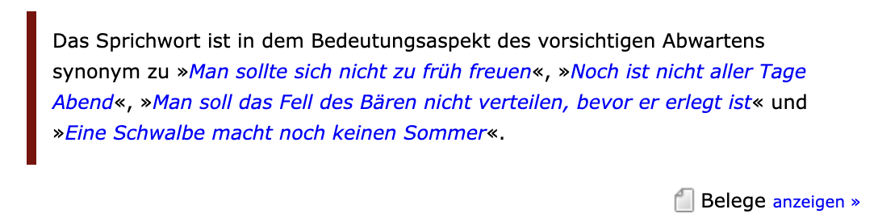
OWID-Sprichwörterbuch:
Man soll das Fell des Bären nicht zerteilen, bevor er erlegt ist

